Slide 1

消息认证及数字签名
主讲：汪 洁
中南大学计算机学院
jwang@csu.edu.cn

Slide 2

消息认证及数字签名
消息认证是一种允许通信者验证所收消息是否可信的措施。
消息认证
内容是否篡改
来源是否可信
当消息、文件、文档或其他数据集合是真实的且来自合法来源，则称其为可信

Slide 3
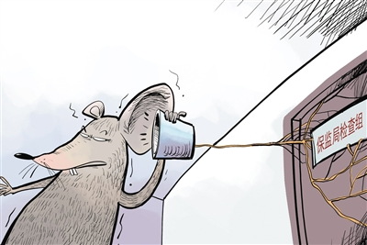
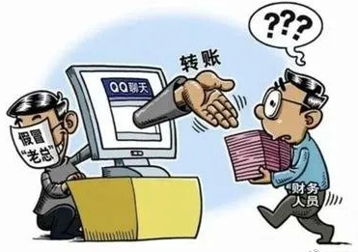
3.1消息认证方法
通信活动中的数据威胁
窃听
了解通信的内容；
在后续的通信活动中冒充某一方所需的信息；
在后续的通信活动中向第三方冒充所需的信息；
进行脱机的口令分析所需的信息。
被动
冒充
使对方相信他的冒充身份，并获得利益；
偷换通信内容（如修改报文内容、改变报文次序、重复报文内容、或改变报文方向等）而不让双方察觉。
主动

Slide 4


3.1消息认证方法
通信活动中的数据威胁
如何防御？
消息认证

Slide 5

3.1.1散列函数
什么是散列函数？
散列函数
变长消息M
定长摘要H
散列函数是一种创建数字“指纹”的方法。它把消息或数据压缩成摘要，使得数据量变小，将数据的格式固定下来。
与消息认证码（MAC）不同的是散列函数不需要密钥输入。

Slide 6
3.1.1散列函数
单向散列函数消息认证的三种方式
（a）使用传统加密
消息
消息
消息
H
比较
H
K
K
E
E

Slide 7


3.1.1散列函数
单向散列函数消息认证的三种方式
（b）使用公钥加密
消息
消息
消息
H
比较
H
$$PRa$$
$$PUa$$
E
D

Slide 8
3.1.1散列函数
单向散列函数消息认证的三种方式
（c）使用密秘值
S
S
消息
消息
消息
H
比较
H

Slide 9



3.1.1散列函数
加密的散列函数$h(x)$,必须满足下列所有条件
规范：对于任意长度的输入，函数h能生成固定长度的输出。
高效：对于任意输入值x，能够很容易地计算出h(x)。
单向：给定任意值y,要想找到一个值x，使得h(x)=y，将是计算不可行的。也就是对于散列运算，没有行之有效的逆运算。

Slide 10


3.1.1散列函数
加密的散列函数$h(x)$,必须满足下列所有条件
抗弱碰撞性：给定x和h(x)，要想找到任意y,满足y≠x，并且h(y)=h(x)，这是不可能的
抗强碰撞性：要想找到任意的x和y，使得x ≠y，并且h(x)=h(y)，这是不可能的。
也就是说：不能找到任何两个输入，使得他们经过哈希后产生相同的输出值。

Slide 11
3.1.1散列函数
散列函数的工作模式
消息分组1
消息分组2
……
消息分组n
填充位
压缩函数
压缩函数
压缩函数
Ⅳ
……
函数值
主流算法
MD5
SHA-1,SHA-2
Tiger Hash
……

Slide 12
3.1.1散列函数
MD5算法
消息摘要（Message Digest，MD）算法由Rivest提出，是当前最为普遍的哈希算法，MD5是第5个版本。
填充
任意长消息M
128位消息摘要
分组
MD5
MD5算法以一个任意长度的消息（M）作为输入，生成128位（16字节）的消息摘要作为输出，输入消息是按512位的分组处理的。

Slide 13
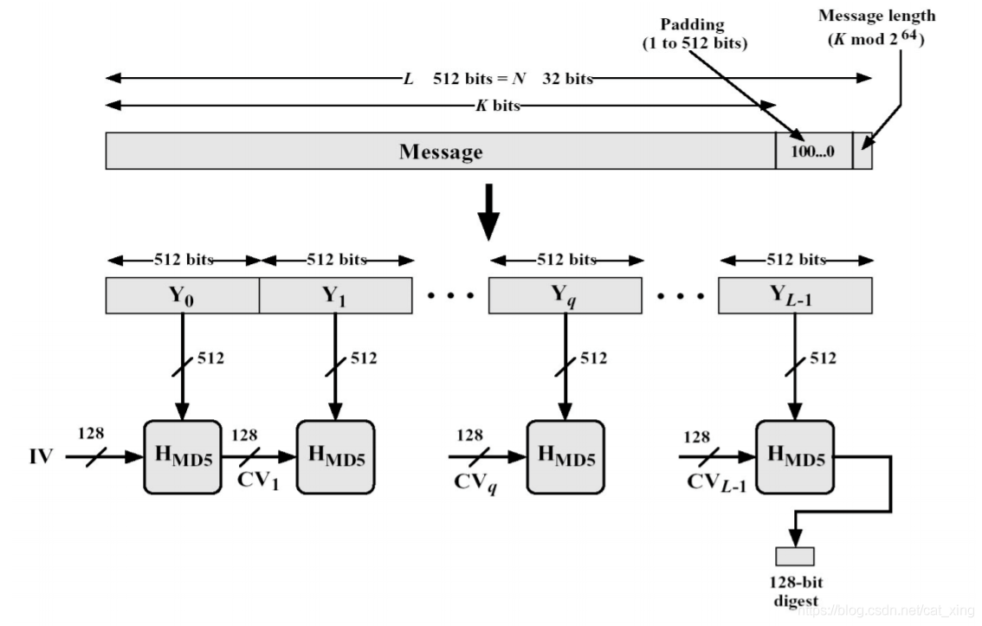
3.1.1散列函数
MD5算法

Slide 14
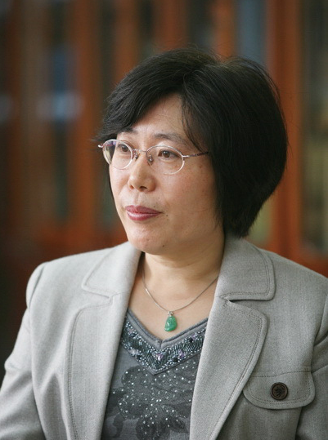
3.1.1散列函数
MD5算法
山东大学王小云教授成功破解MD5算法
王小云教授的研究成果证实了利用MD5算法的碰撞可以严重威胁信息系统安全。
2004年8月17日的美国加州圣巴巴拉，召开的国际密码学会议上，她的研究成果作为密码学领域的重大发现宣告了固若金汤的世界通行密码标准MD５的堡垒轰然倒塌，引发了密码学界的轩然大波。
≠
消息明文
篡改后的消息明文
=
消息摘要
消息摘要

Slide 15
3.1.2消息认证码
消息认证码
消息验证码是利用私钥产生的一小块数据，将其附到消息上，用来进行消息验证。
消息认证码与散列函数的区别
散列函数不需要加密，而消息认证码是需要加密的。

Slide 16
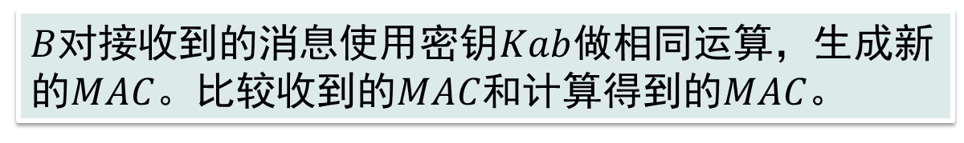
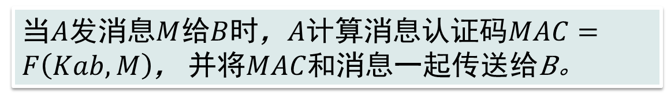
3.1.2消息认证码
假设两个通信实体（如A和B）共享一个公共密钥Kab。
1
当$A发$消息$M$给$B$时，$A$计算消息认证码$MAC=F\left(Kab,M\right)$， 并将$MAC$和消息一起传送给B。
2
$B$对接收到的消息使用密钥$Kab$做相同运算，生成新的$MAC$。比较收到的$MAC$和计算得到的$MAC$。

Slide 17
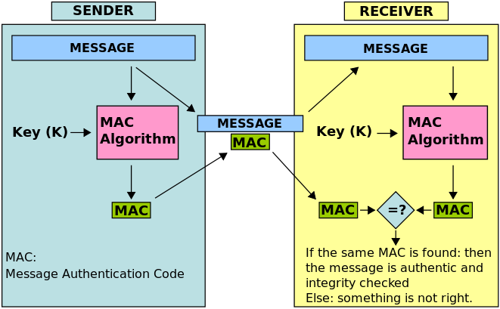
3.1.2消息认证码
消息认证码图解

Slide 18
3.1.2消息认证码
假设只有接收者和发送者知道密钥，若收到的认证码与计算得到的认证码相吻合，则可得出下列结论：
1
接收者能够确认消息没有被篡改。
2
接收者能够确保消息来自合法的发送者。
如果消息中包含序列号，而攻击者不能成功地修改序列号，那么接收者就可以确认消息的正确序列。
3

Slide 19
3.1.2消息认证码
基于散列函数消息认证码-HMAC
HMAC是将密钥与散列算法结合的最广为接受的方案。
HMAC发布为RFC2104标准，被应用于Internet安全协议中，IPsec ,TLS , SET等。

Slide 20
3.1.2消息认证码
HMAC的设计目标
1
不改动就可以使用散列函数。
2
嵌入式散列函数要有很好的可移植性。
3
保持散列函数原有性能，不发生显著退化。
4
使用和处理密钥简单。

Slide 21
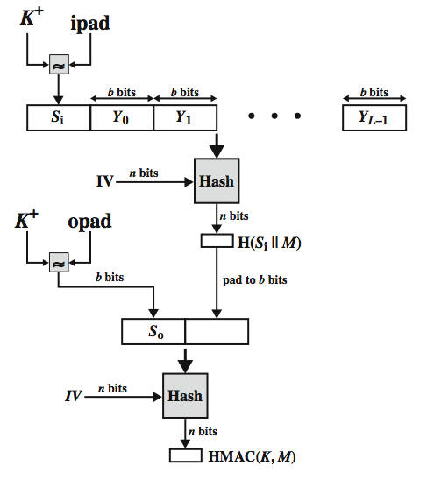
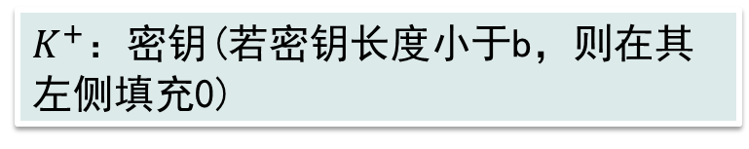
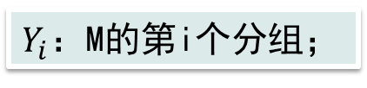
3.1.2消息认证码
HMAC的完整操作
M：输入的消息；
Ipad:(00110110)*(b/8)
opad:(01011100)*(b/8)
$Y_{i}$：M的第i个分组；
L：M中的分组数；
H：嵌入的散列函数(包括填充部分)；
b：每个分组中的比特数；
n：散列函数产生的散列码长度；
K：密钥(若密钥长度大于b，则将其输入散列函数，重新生成n比特的密钥)
$K^{+}$：密钥(若密钥长度小于b，则在其左侧填充0)

Slide 22
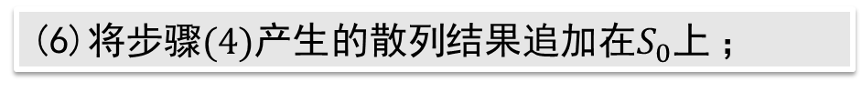
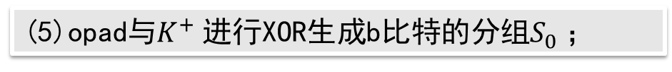
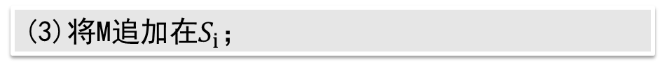
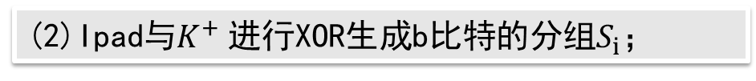
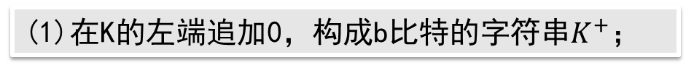
3.1.2消息认证码
HMAC可用下式表示
$$HMAC\left(K,M\right)=H[(K^{+}⊕opad)||H[(K^{+}⊕opad)||M]]$$
该算法描述如下
(1)在K的左端追加0，构成b比特的字符串$K^{+}$；
(2)Ipad与$K^{+}$进行XOR生成b比特的分组$S_{i}$；
(3)将M追加在$S_{i}$；
(4)将H应用于步骤(3)所产生的数据流；
(5)opad与$K^{+}$进行XOR生成b比特的分组$S_{0}$；
(6)将$步骤(4)产生的散列结果追加在S_{0}上$；
(6)将H应用于步骤6产生的数据流，输出结果；

Slide 23
3.1.2消息认证码
基于分组密码的MAC—CMAC
基于密文的消息认证码的操作模式适用于AES和3DES，它在美国国家标准及技术研究所特刊（NIST）800-38B中被明确规定了。

Slide 24
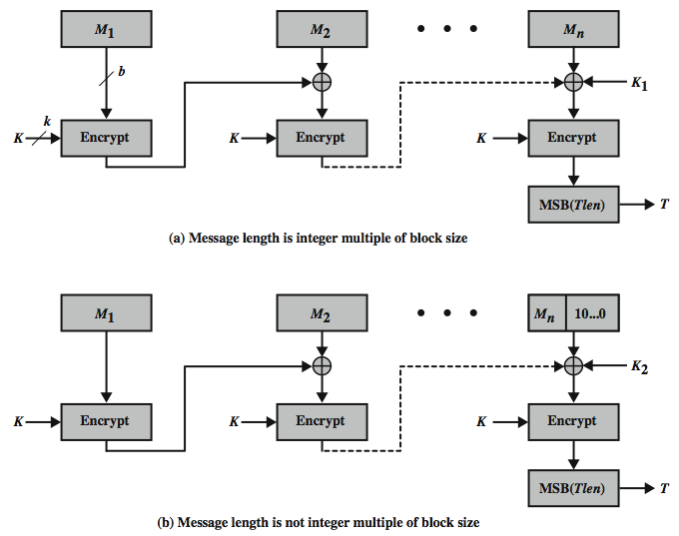
3.1.2消息认证码
基于密文的消息认证码（CMAC）
当消息长度是分组长度的整数倍时

Slide 25
3.1.2消息认证码
基于密文的消息认证码（CMAC）
当消息长度不是分组长度的整数倍时
填充

Slide 26
3.1.2消息认证码
基于密文的消息认证码（CMAC）
K：k比特的加密密钥；
K1：n比特的密钥；
T：消息认证码，长度为Tlen；
MSB(Tlen)：位串最左边的Tlen比特二进制数；
Notes:
这个运算方式利用了一个k比特的加密密钥K和n比特的密钥K1。
T=消息认证码
Tlen=T的长度；
MSBs(X)=位串X的最左边的s比特二进制数。
如果这个消息不是一个密码块长度的整数倍数，那么将在最后一个块的右边填充由一位1和若干位0组成的位串，以使得最后一个块的长度也为b比特。

Slide 27

3.2数字签名技术
数字签名
数字签名是只有信息的发送者才能产生的别人无法伪造的一段数字串，这段数字串同时也是对信息的发送者发送信息真实性的一个有效证明。它是一种类似写在纸上的普通的物理签名，但是在使用了公钥加密领域的技术来实现的，用于鉴别数字信息的方法。
数字签名是认证的重要工具！

Slide 28

3.2数字签名技术
为什么需要数字签名？
使用报文认证还不够吗？
报文认证用以保护双方之间的数据交换不被第三方侵犯，但它并不保证双方自身的相互欺骗。
例如：
欠条：Alice欠Bob50元
Alice
Bob
这不是我发送的欠条！
我收到的欠条是Alice欠我5000元！
谁说得是真的？

Slide 29
3.2数字签名技术
数字签名能解决该问题！
为什么需要数字签名？
欠条：Alice欠Bob50元
Alice
Bob
这不是我发送的欠条！
怎么办？
我收到的欠条是Alice欠我5000元！
否认消息
伪造消息
假定A发送一个认证的信息给B，双方之间的争议可能有多种形式：
A可以否认发过该消息，B无法证明A确实发了该消息。
B可以伪造一个不同的消息，但声称是从A收到。

Slide 30
3.2数字签名技术
数字签名的要求
1
发方发出签名后的消息，就不能否认所签消息；
2
收方能确认或证实发方的签字，但不能伪造；
3
收方对已收到的消息不能否认；
4
第三者可以确认收发双方之间的消息传送，但不能伪造这一过程
无法否认发出
无法伪造内容
无法否认接收
欠条+数字签名
双方均无法篡改！
Alice
Bob

Slide 31

3.2数字签名技术
数字签名应具有的性质
1
必须能够验证签名者及其签名的日期时间；
2
必须能够认证被签名消息的内容；
3
签名必须能够由第三方验证，以解决争议。
签名认证内容
包含签名者信息及时间信息
欠条+数字签名
Alice
Bob
过程能由第三方监督

Slide 32




3.2数字签名技术
两类数字签名函数
直接数字签名
仅涉及通信双方；
有效性依赖发方密钥的安全性；
仲裁数字签名
使用第三方认证

Slide 33
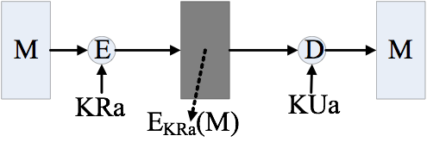
3.2数字签名技术
两种加密方法
利用发送方的私钥加密

Slide 34
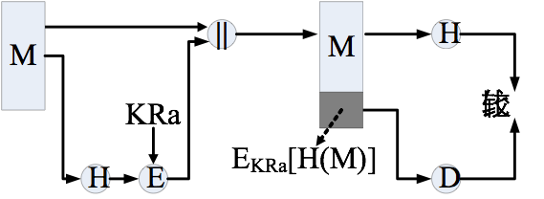
3.2数字签名技术
两种加密方法
比较
利用发送方的私钥报文散列码加密

Slide 35

3.2数字签名技术
利用发送方私钥签名
消息
摘要
私钥加密
10111000010
10111000010
发送方签名
消息
签字后的报文
10111000010
接收方验证
摘要
公钥解密
10111000010
？=
10111000010

Slide 36
3.2数字签名技术
第三方认证
Alice
Bob
消息
Alice的私钥
消息
认证中心的公钥
Signing algorithm
Signing algorithm
认证中心
Alice的公钥
消息
认证中心的私钥
Verifying algorithm
Signing algorithm

Slide 37

3.2数字签名技术
思考一下
先签名，后加密？
先加密，后签名？

